Slide 1
Wat is uw voorkeur…

Slide 2
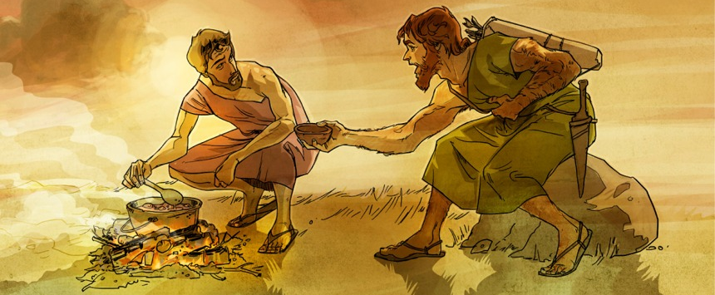
Haastige spoed is zelden goed

Slide 3
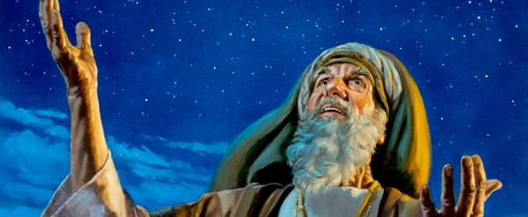
Haastige spoed is zelden God

Slide 4
Jezus vertrouwt op Gods timing

Slide 5
God volgen is geduld hebben

